Slide 1
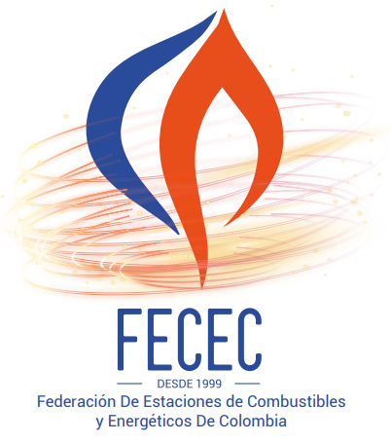


CORONAVIRUS
COVID-19
(SARS-CoV-2)

Slide 2

Hola!
Dr. Sergio Rodríguez
Médico
Especialista en Salud Ocupacional
Magíster en Administración de Salud
sergiorodriguez.med@hotmail.com

Slide 3
CUADRO COMPARATIVO DE LOS PROTOCOLOS COVID-19
RESOLUCIÓN 666 DE 2020 – RESOLUCIÓN 223 DE 2021

Slide 4
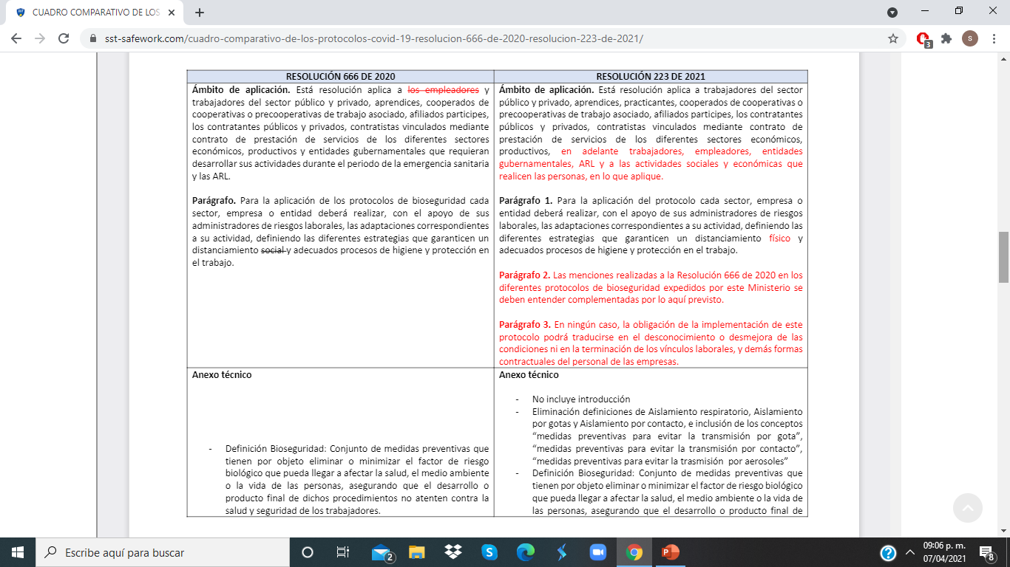

Slide 5
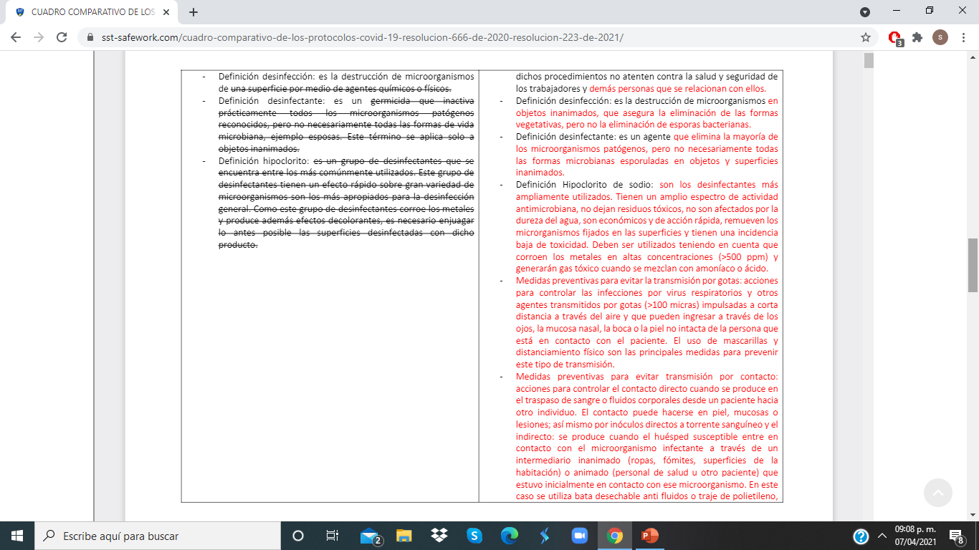

Slide 6
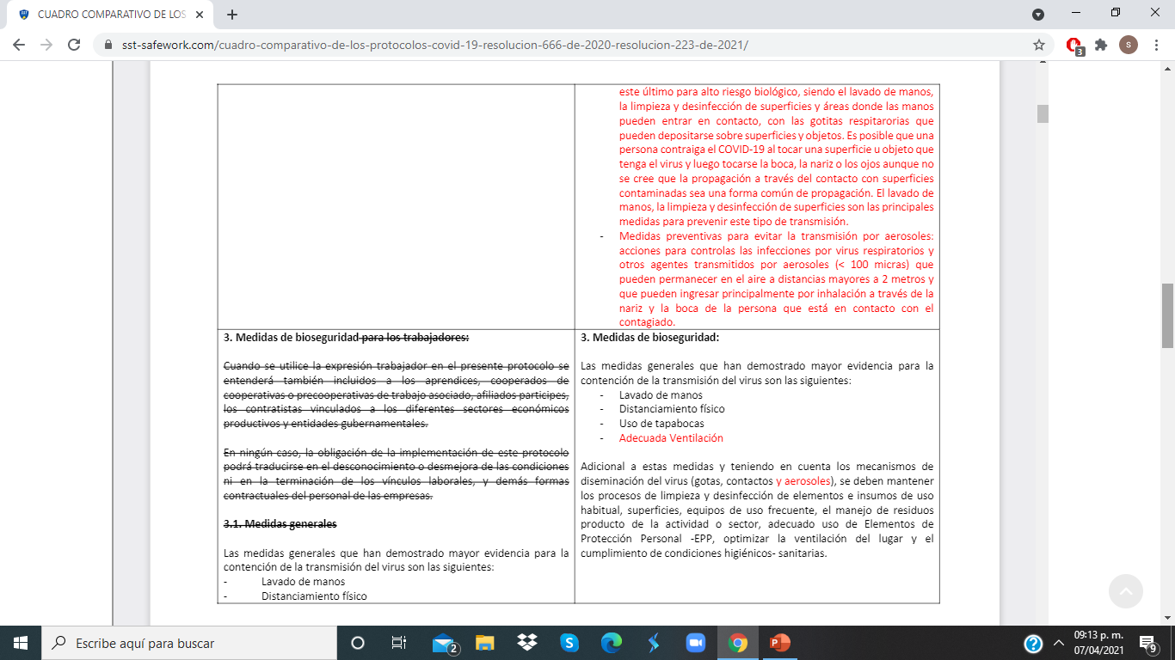

Slide 7
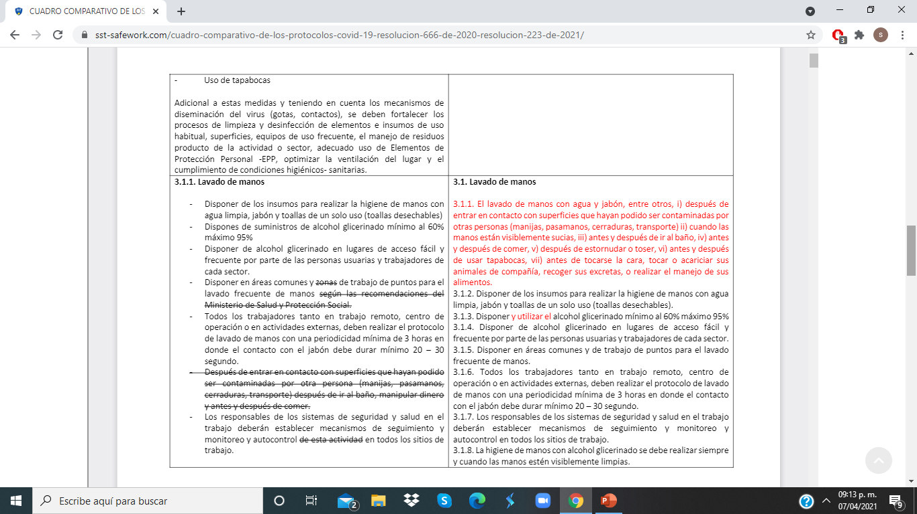

Slide 8
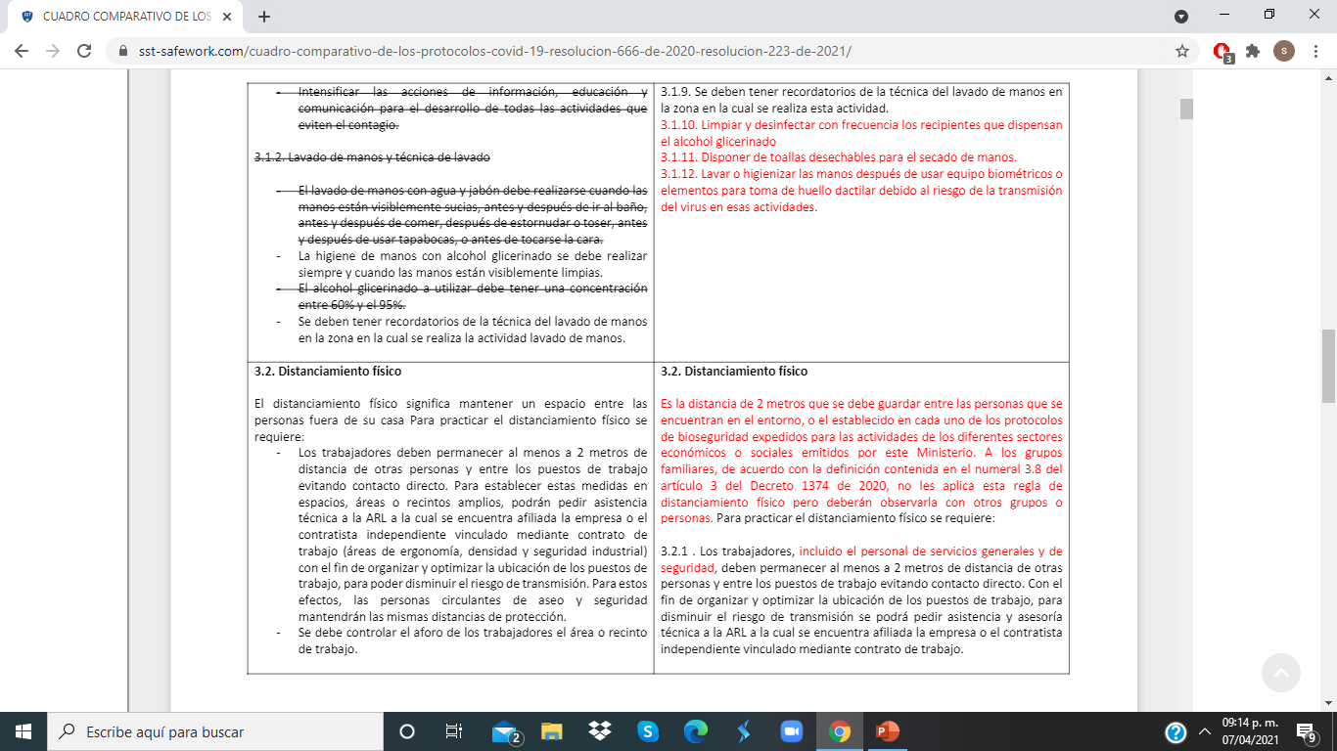

Slide 9
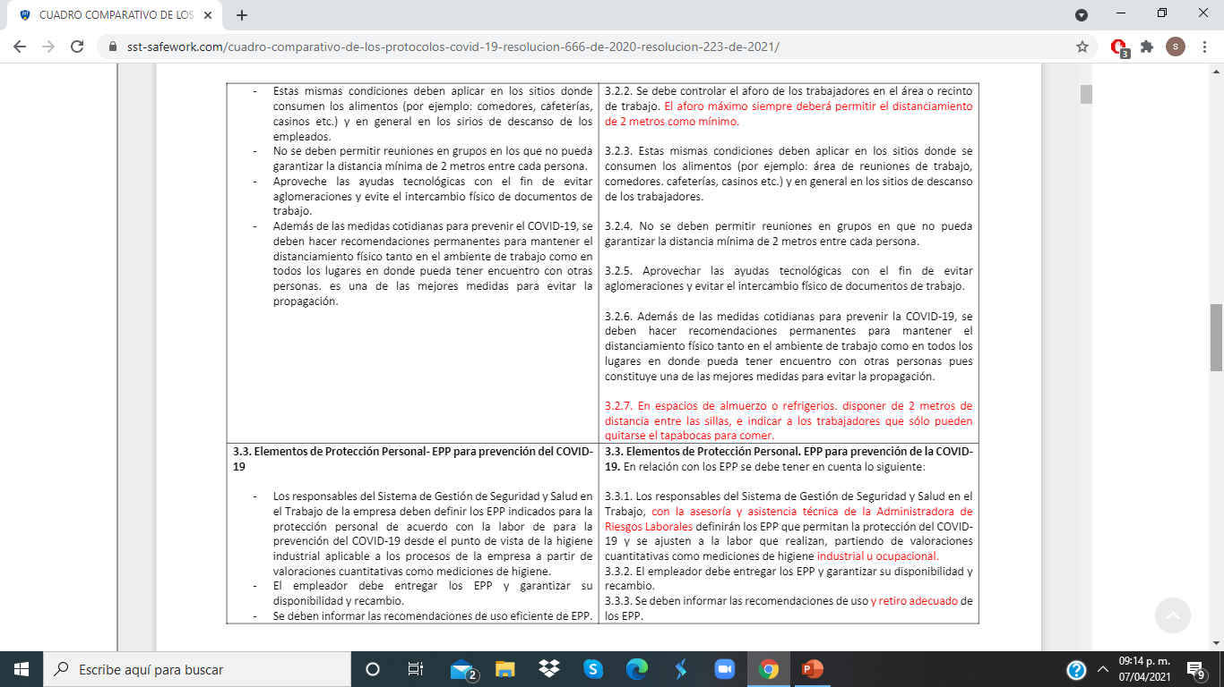

Slide 10
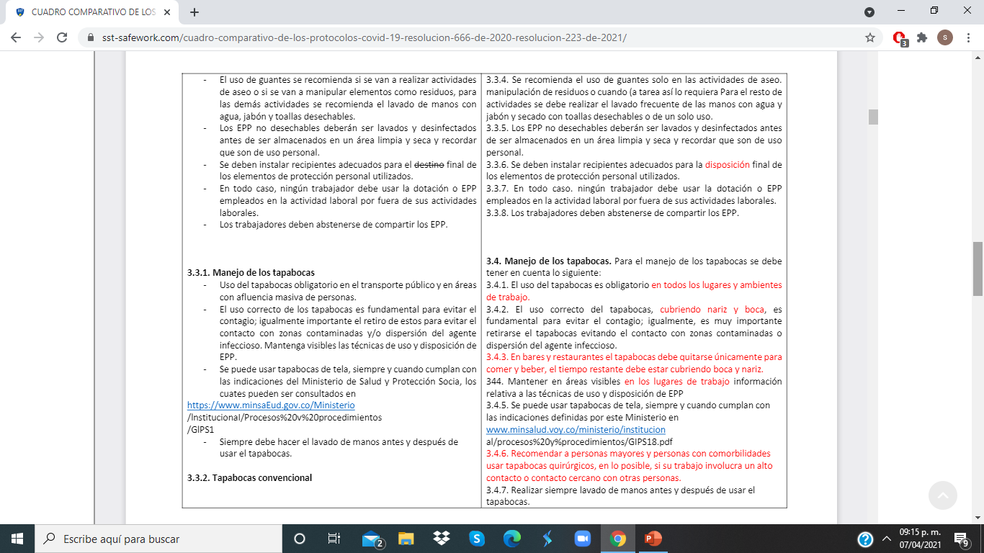

Slide 11
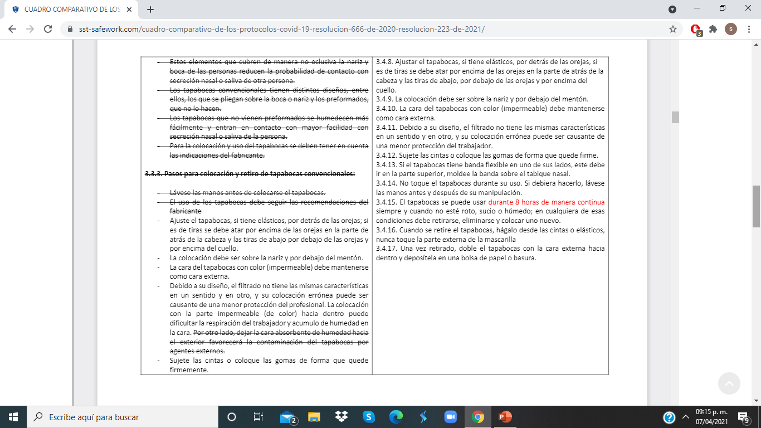

Slide 12
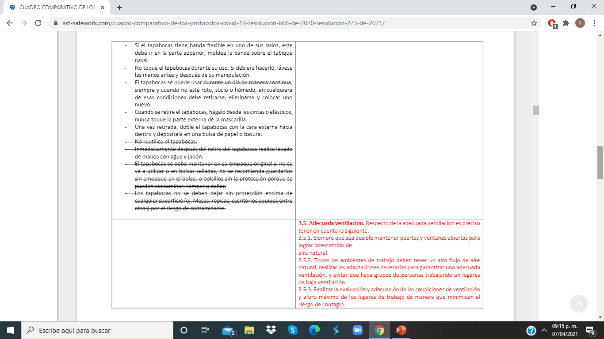

Slide 13
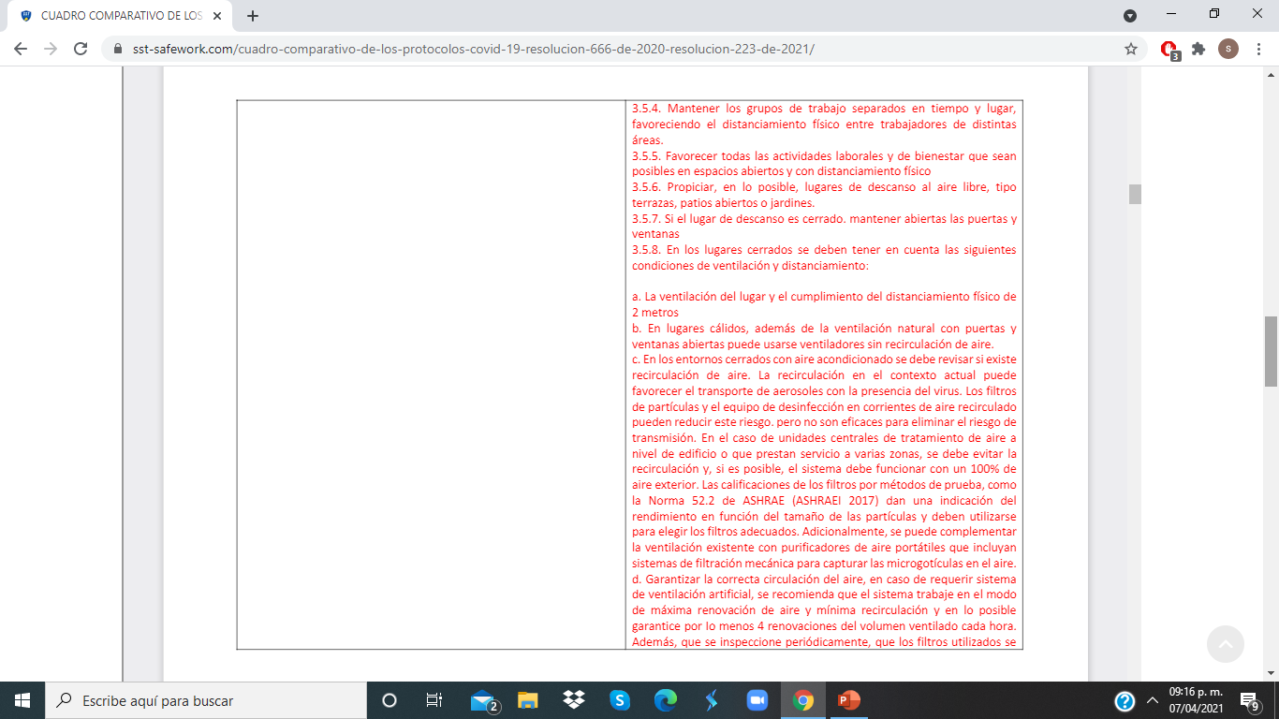

Slide 14
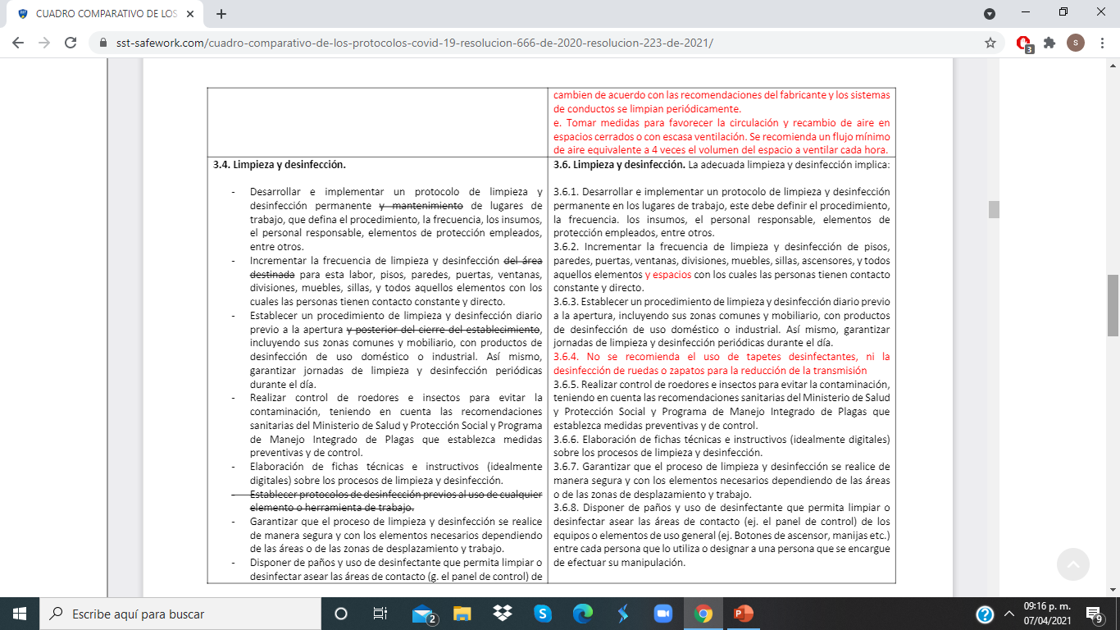

Slide 15
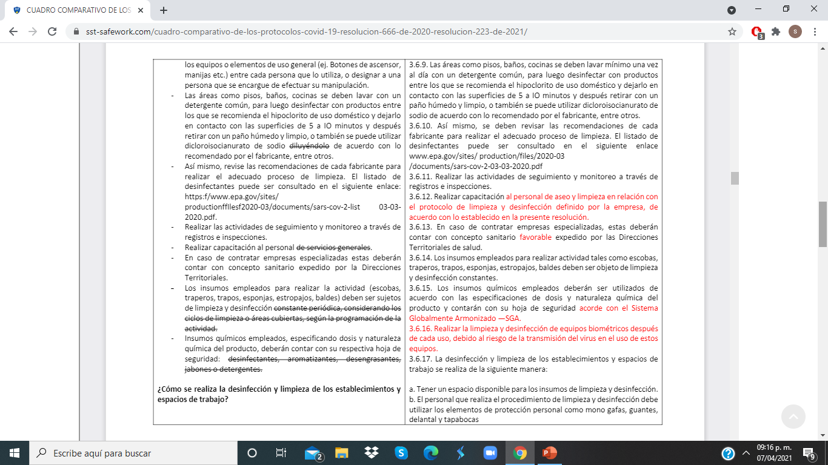

Slide 16
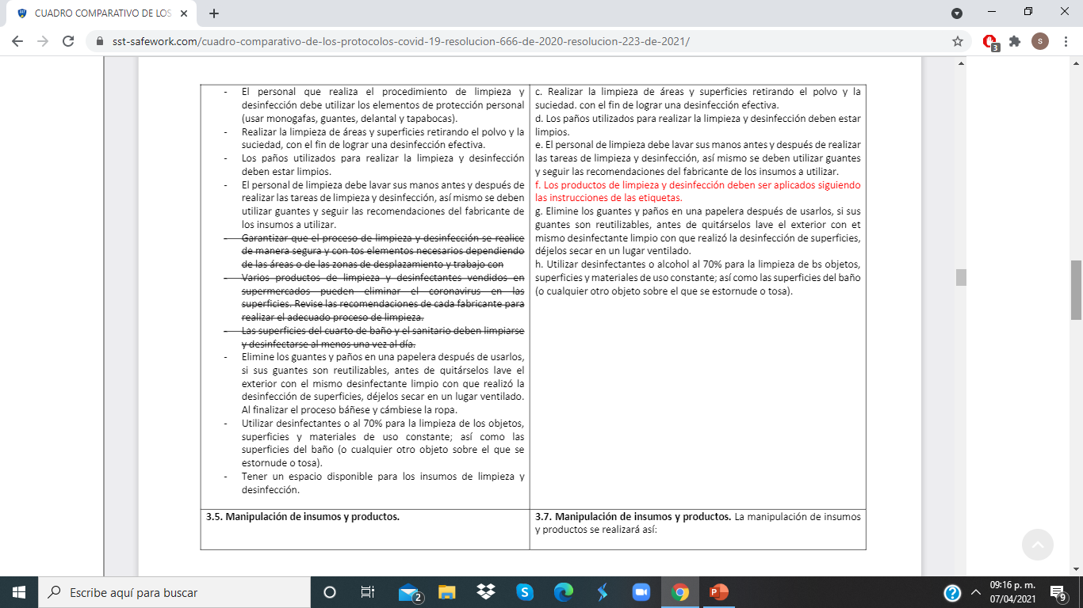

Slide 17
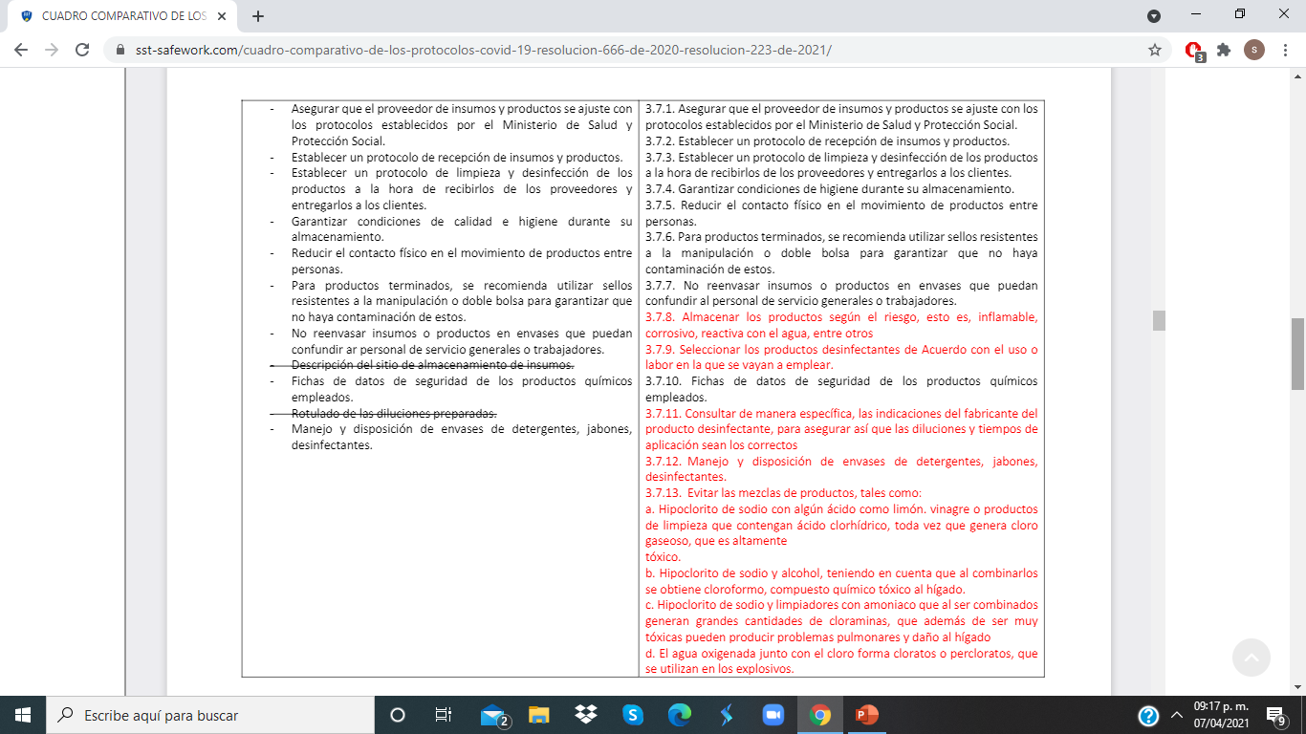

Slide 18
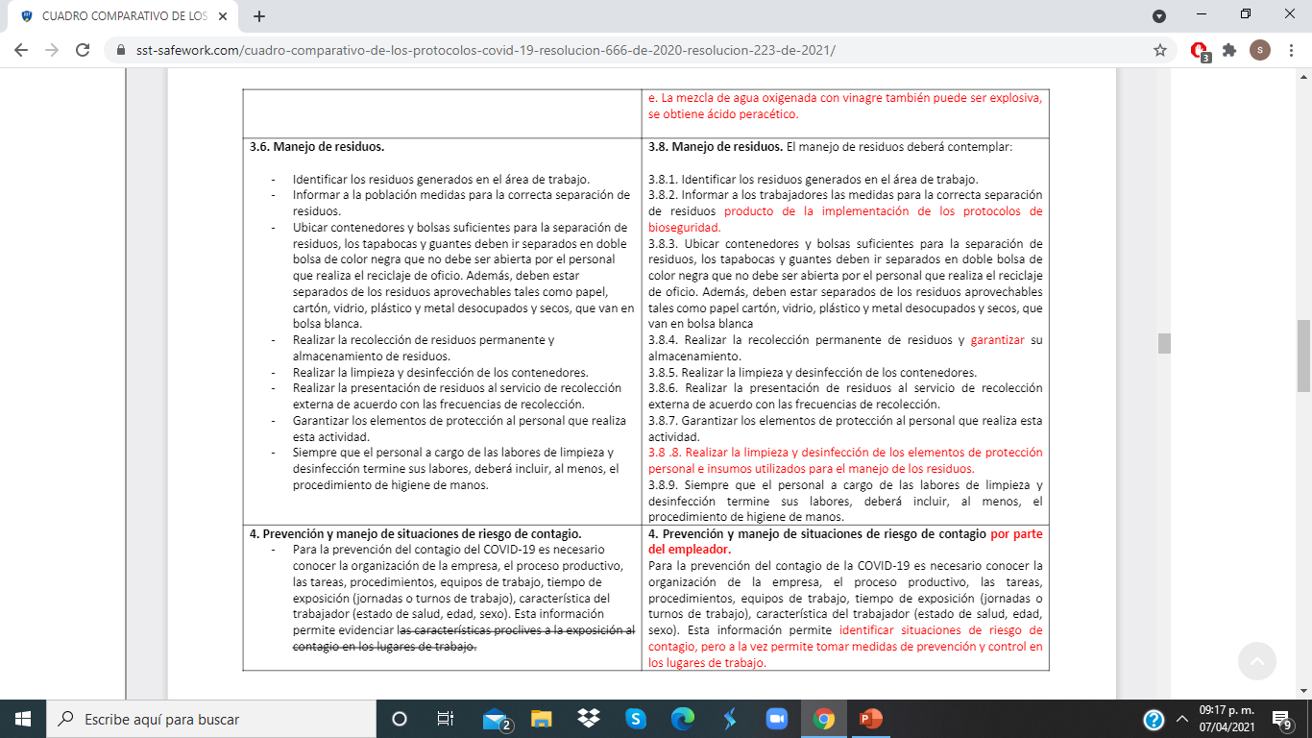

Slide 19
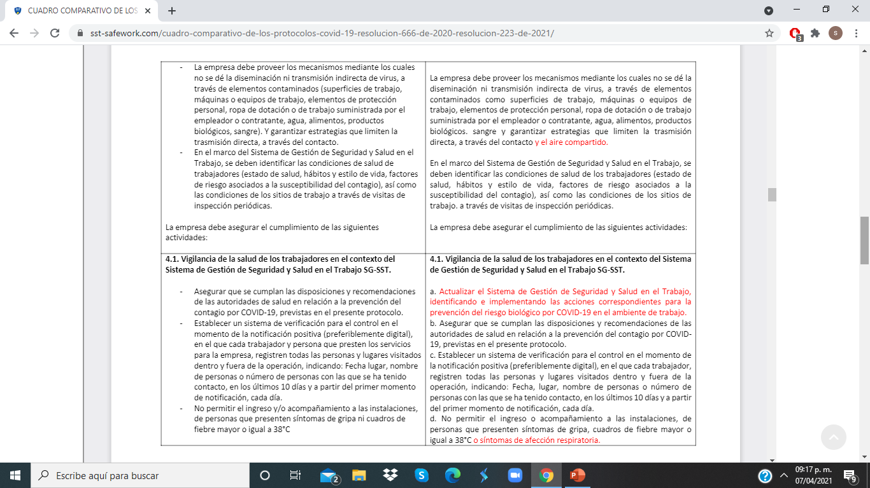

Slide 20
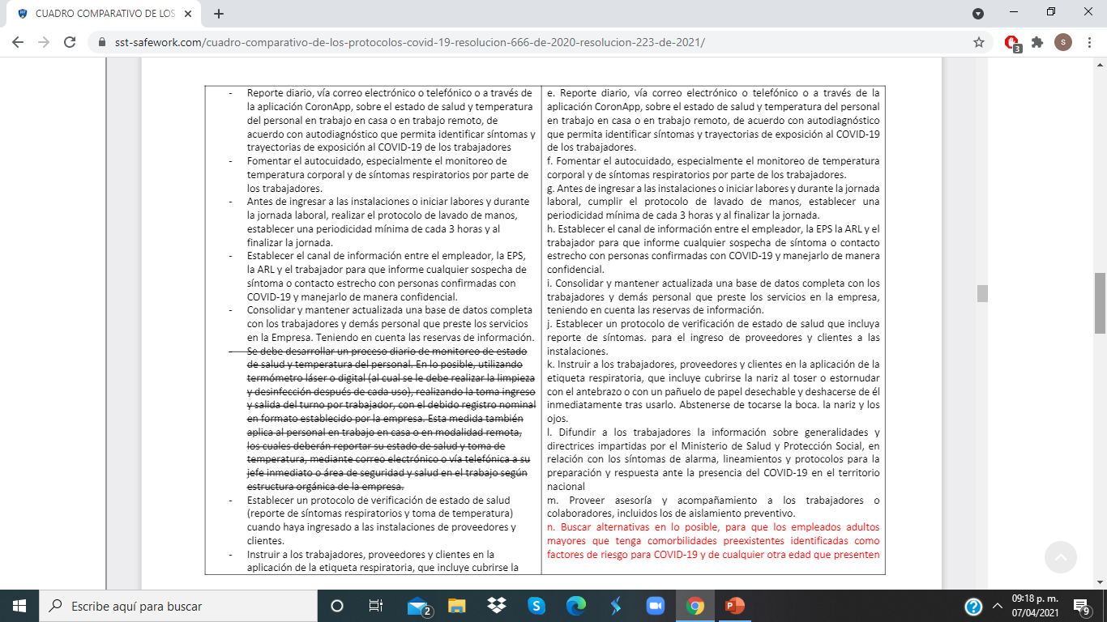

Slide 21
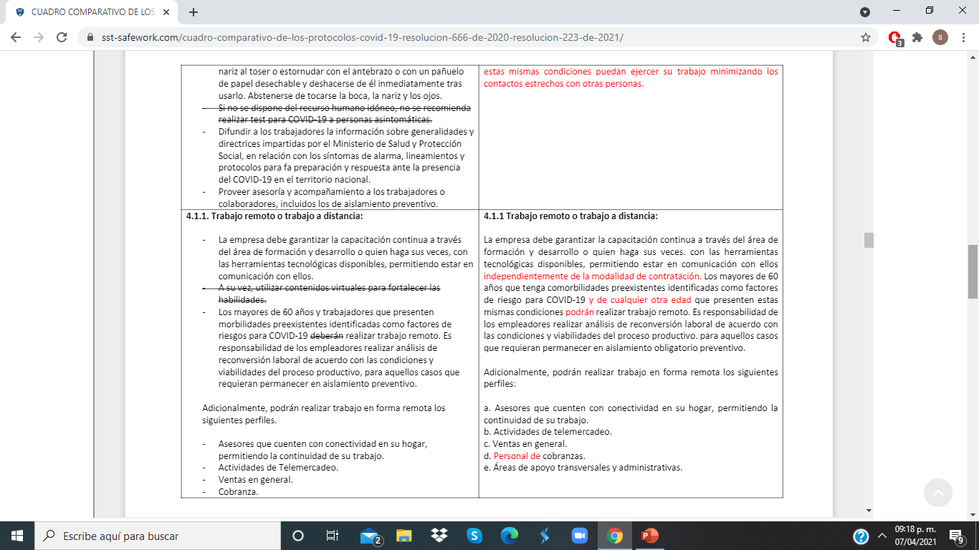

Slide 22
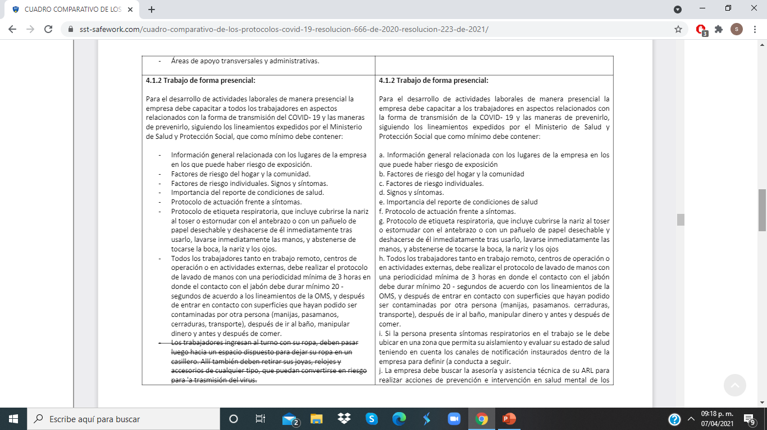

Slide 23
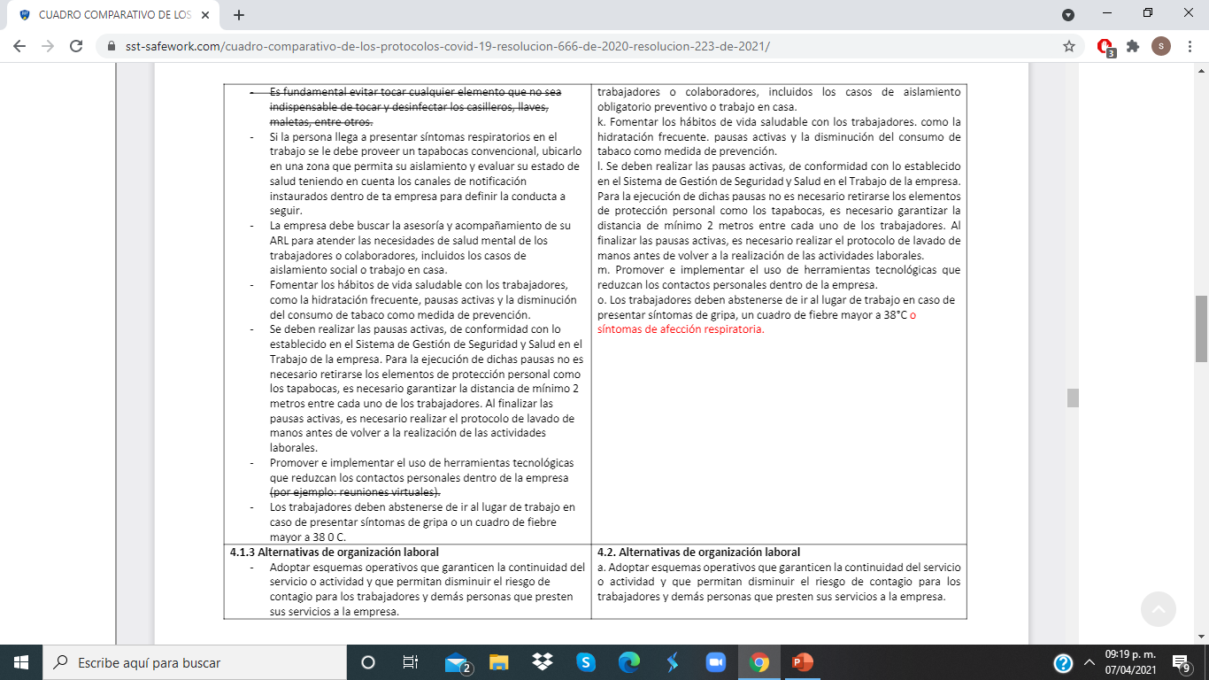

Slide 24
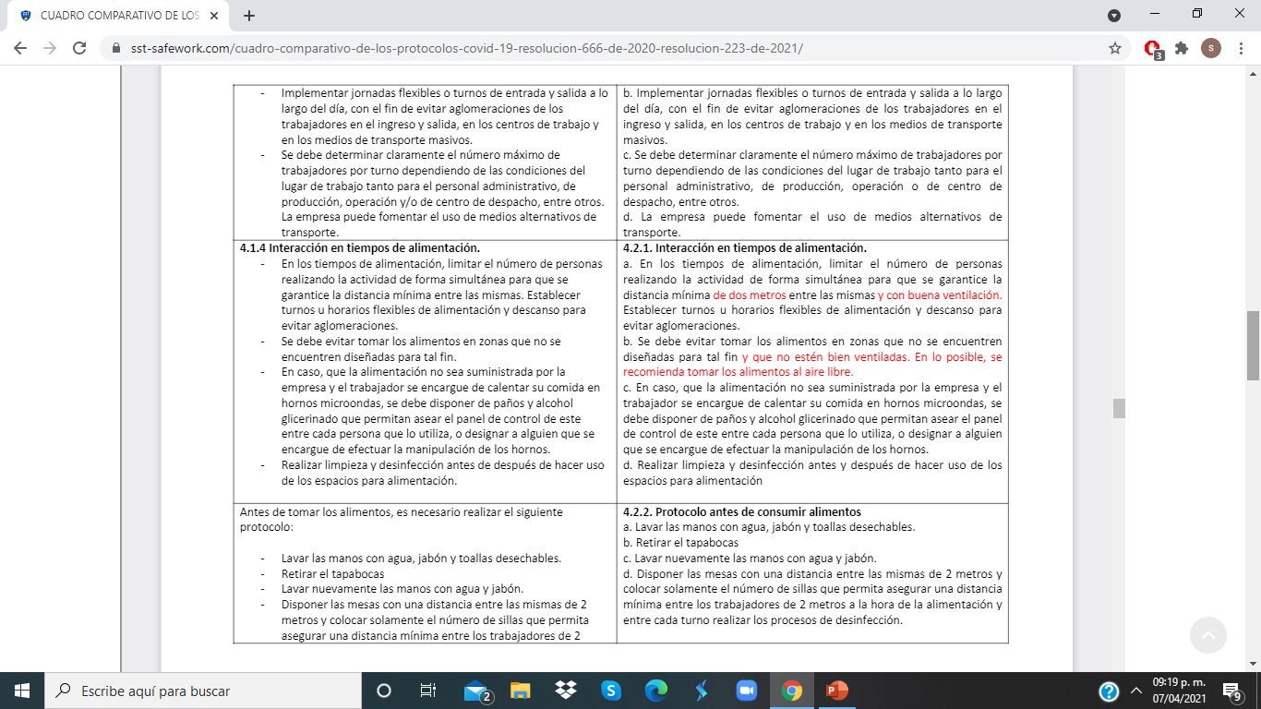

Slide 25
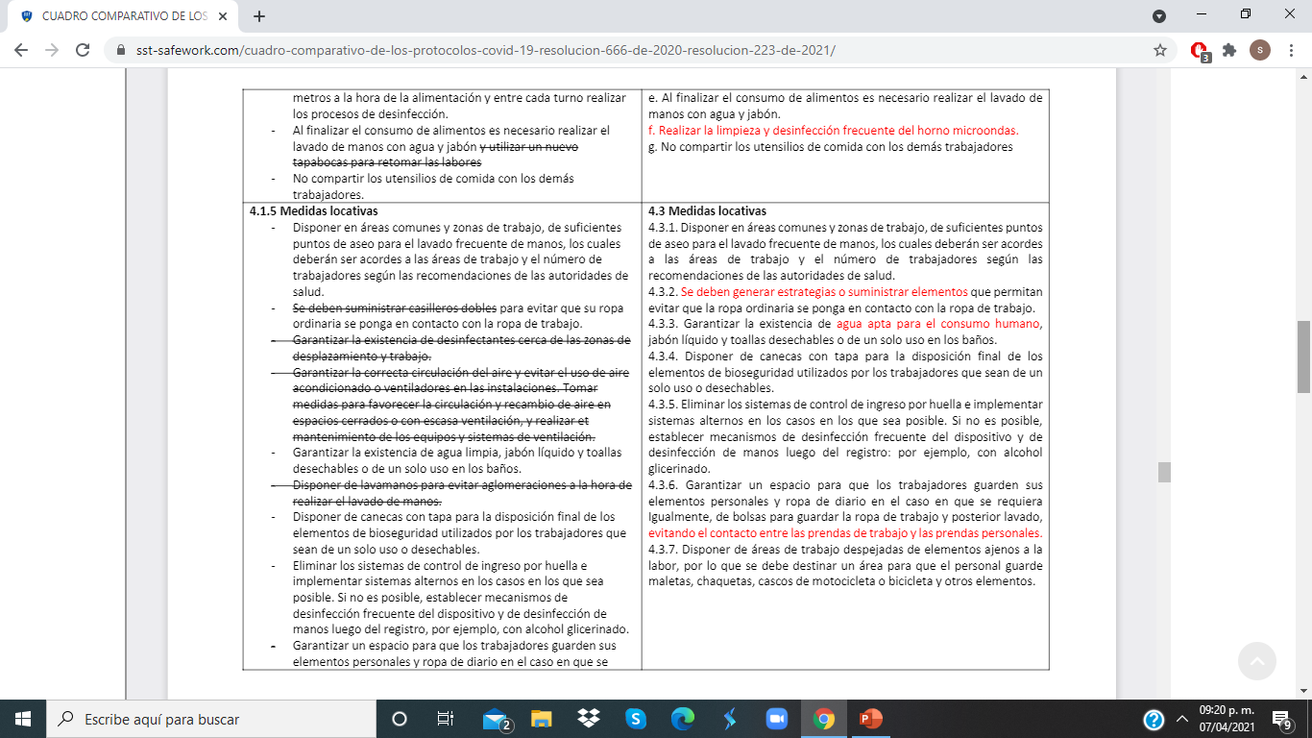

Slide 26
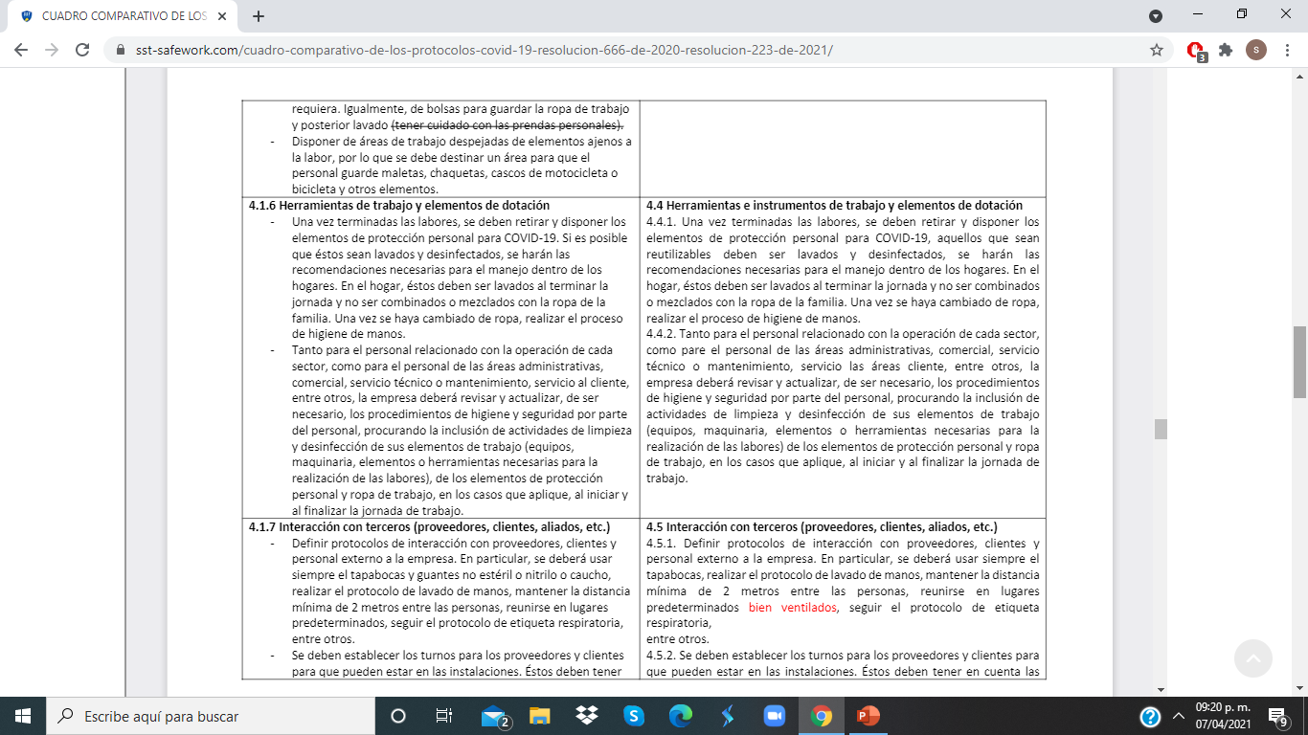

Slide 27
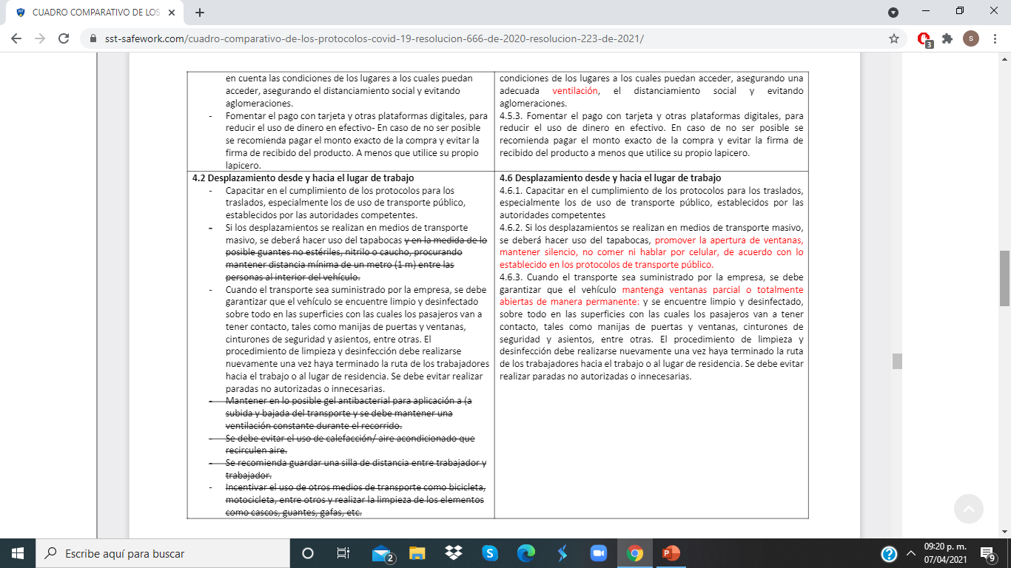

Slide 28
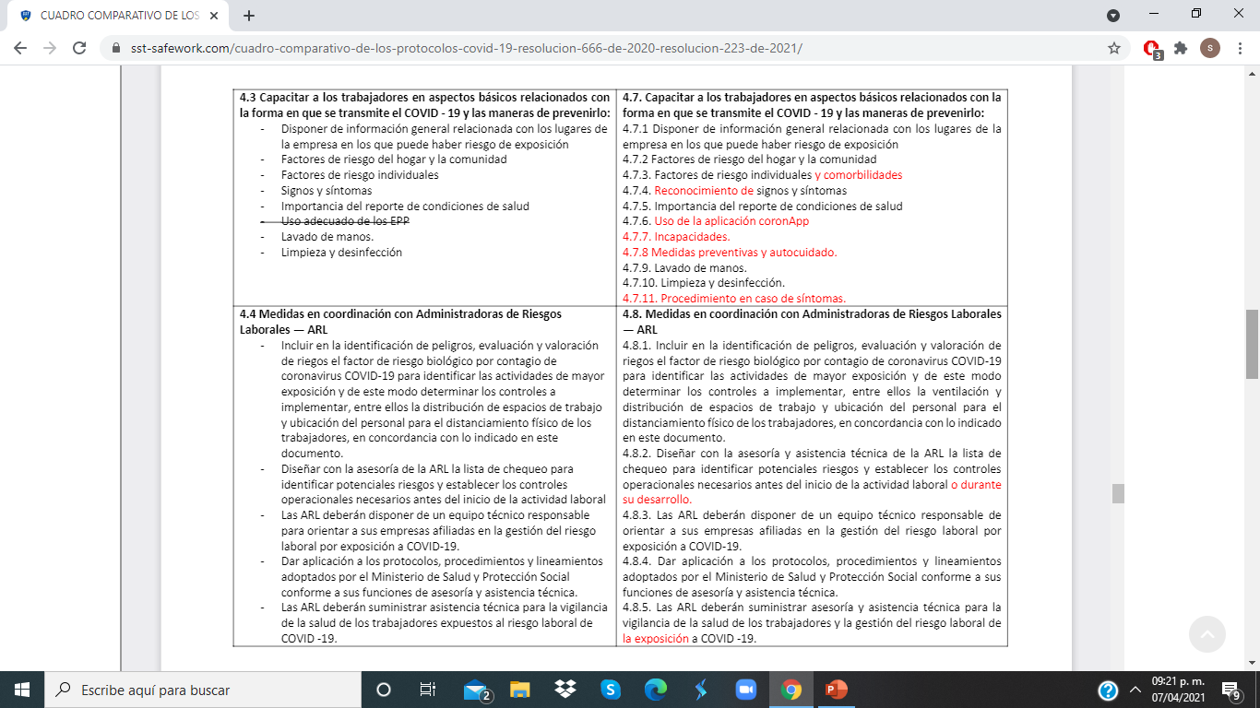

Slide 29
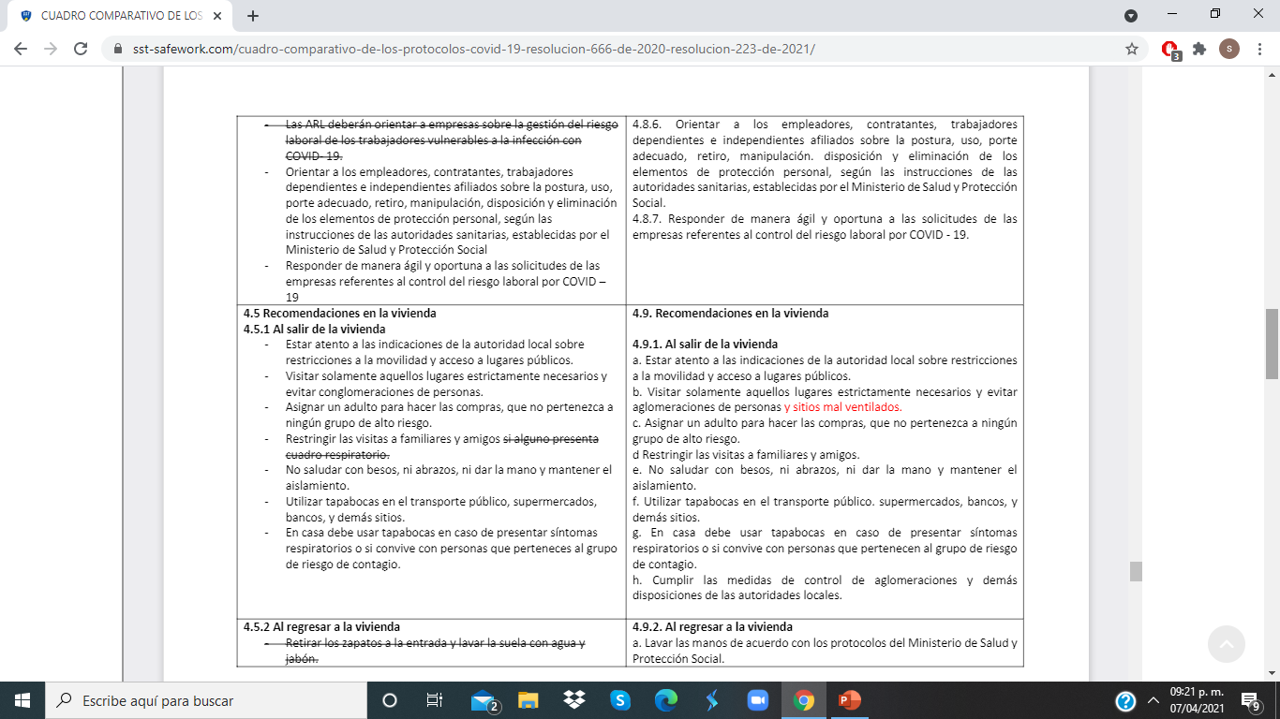

Slide 30
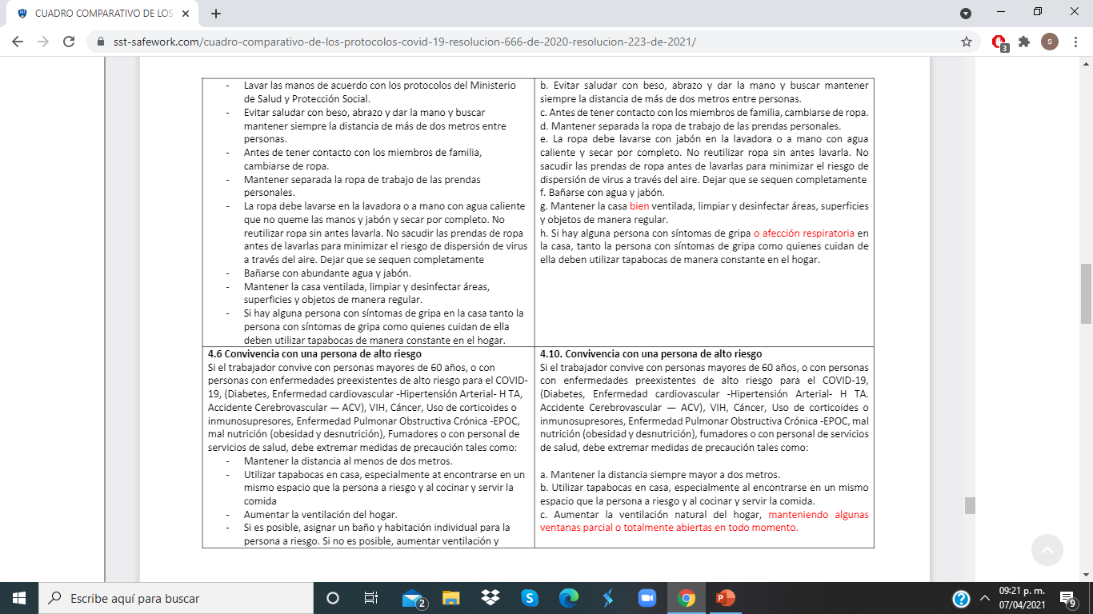

Slide 31
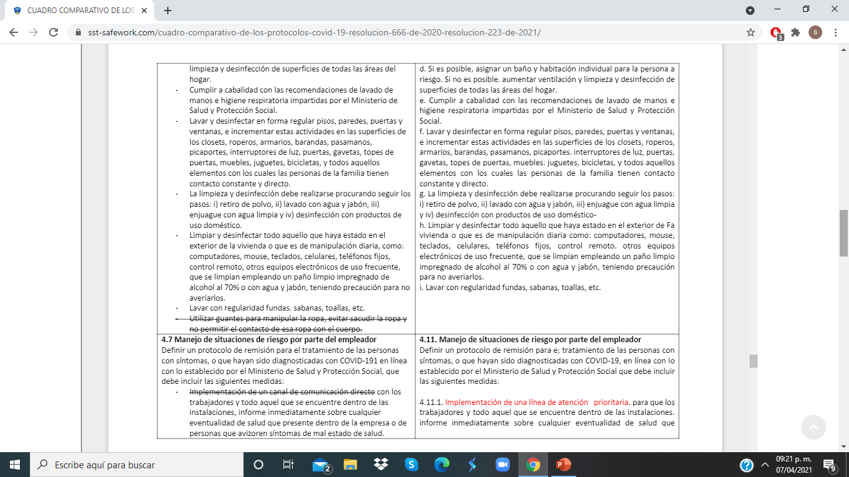

Slide 32
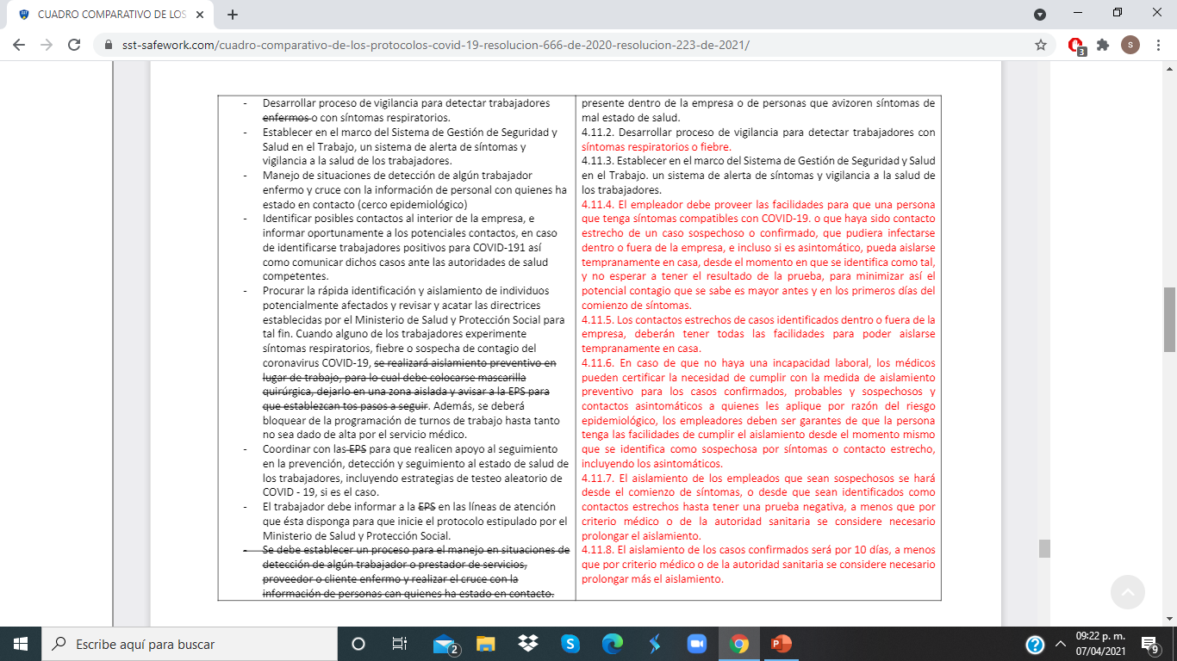

Slide 33
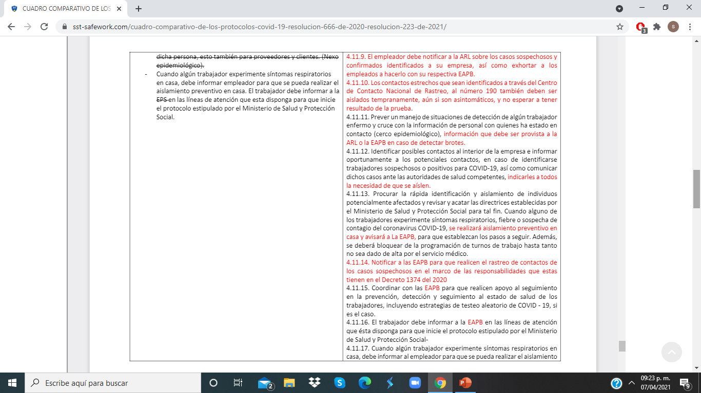

Slide 34
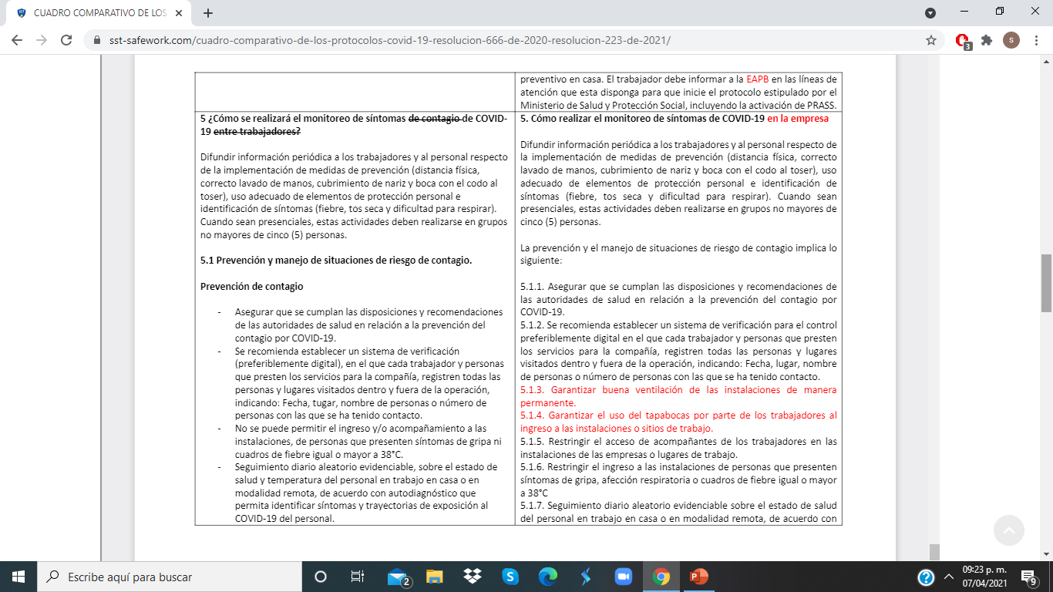

Slide 35
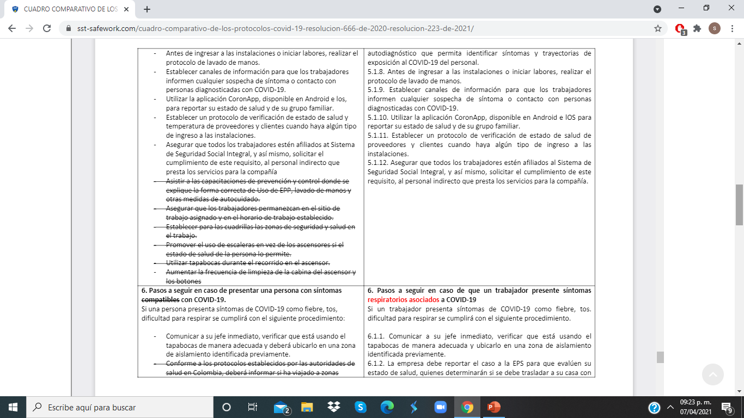

Slide 36
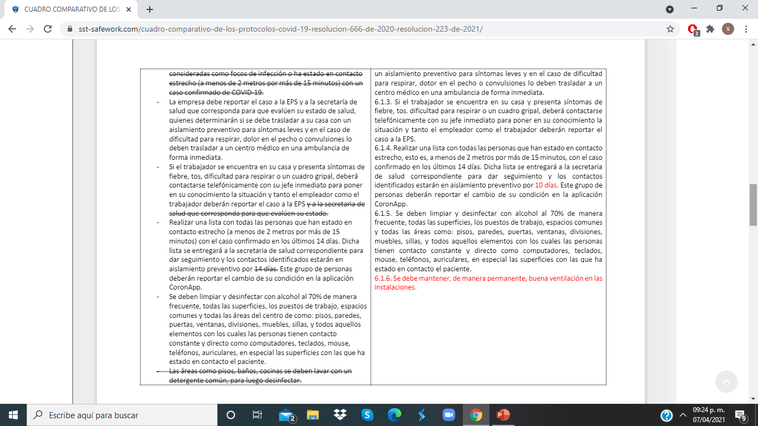

Slide 37
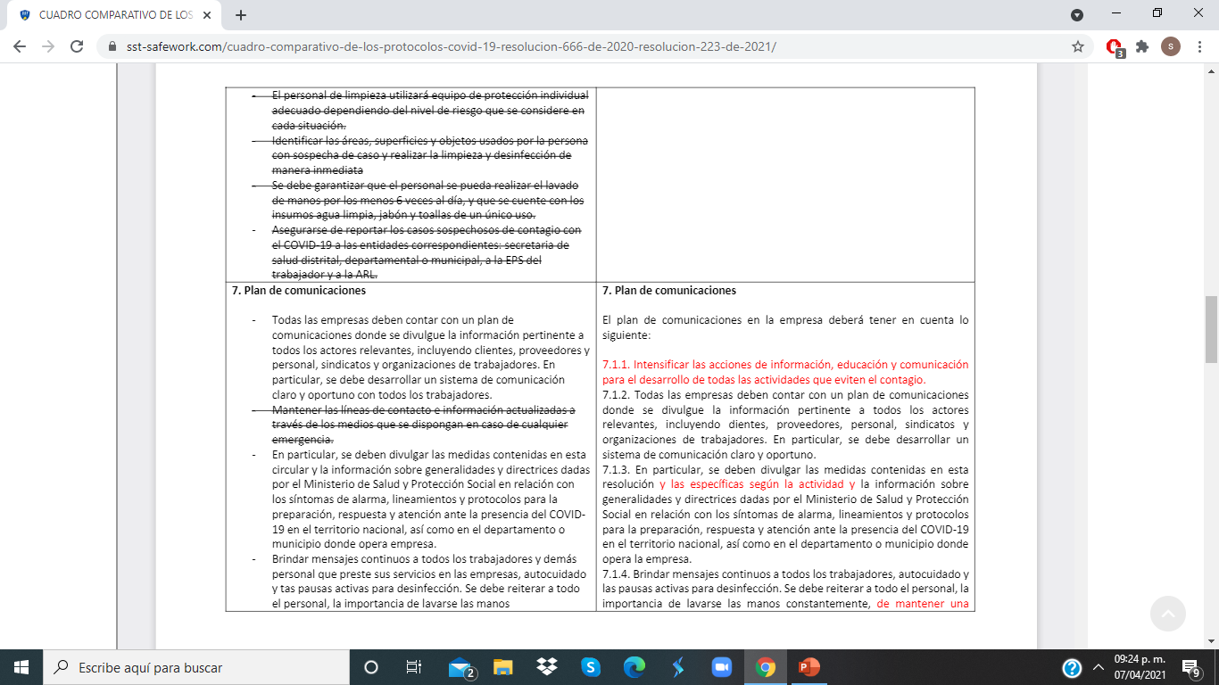

Slide 38
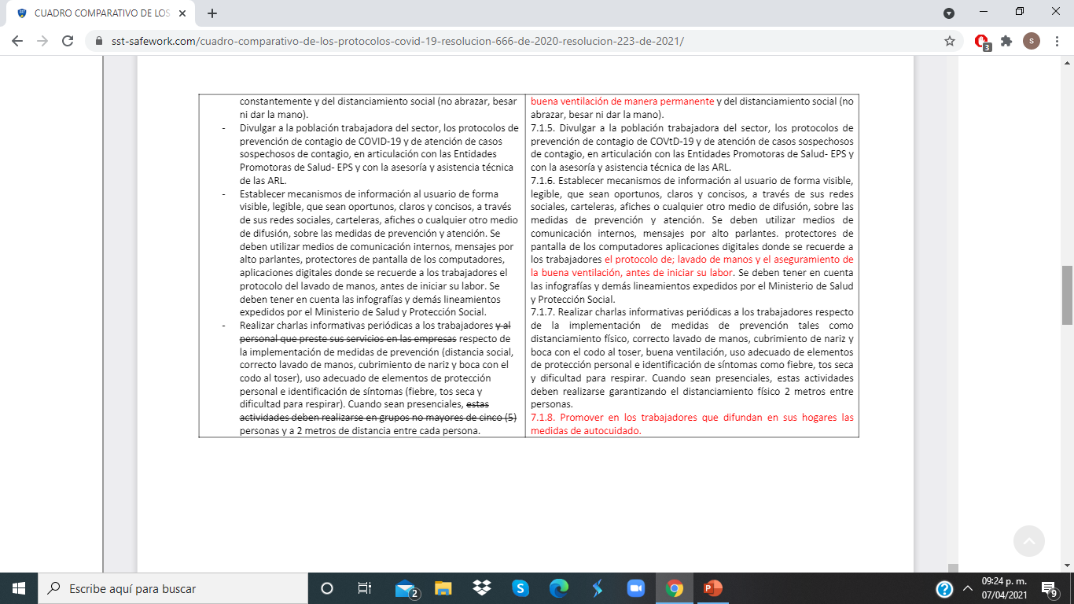

Slide 39
Muchas gracias
Dr. Sergio Rodríguez
Médico
Especialista en Salud Ocupacional
Magíster en Administración de Salud

Slide 40
REFERENCIAS
Resolución 666 de 2020. Por medio de la cual se adopta el protocolo general de bioseguridad para mitigar, controlar y realizar el adecuado manejo de la pandemia del Coronavirus COVID-19.
Resolución 223 de 2021. Por medio de la cual se modifica la Resolución 666 de 2020 en el sentido de sustituir su anexo técnico.
https://sst-safework.com/cuadro-comparativo-de-los-protocolos-covid-19-resolucion-666-de-2020-resolucion-223-de-2021/

